Slide 1
FASCIA & DEN LEVANDE KROPPEN

Slide 2
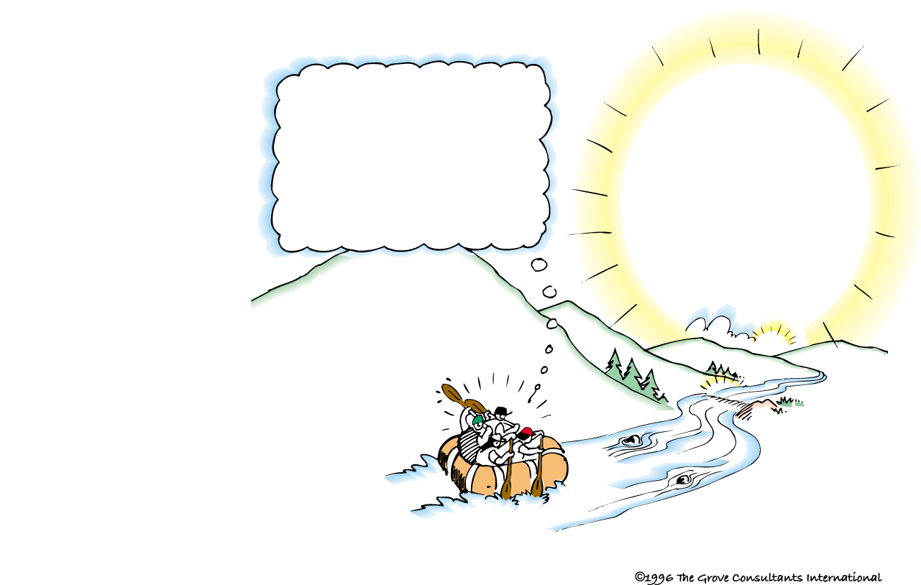
Agenda
Syfte
Roller
Varför Fascia?
Vad är Fascia?
Vad påverkar din Fascia
Hur tar du hand om din Fascia?
Hur lär man sig förstå Fascia?
Föreläsare: Axel Bohlin, redaktör Fasciaguiden
Deltagare: Ställ frågor via MariAnne Bahlenberg
Vad är Fascia?
Hur förändrar ny forskning synen på värk och smärta
Hur lär jag mig förstå Fascia?
Regler
Öppet sinne, frågar före ifrågasätter
Konstruktiva, ej negativa
Ta ansvar

Slide 3
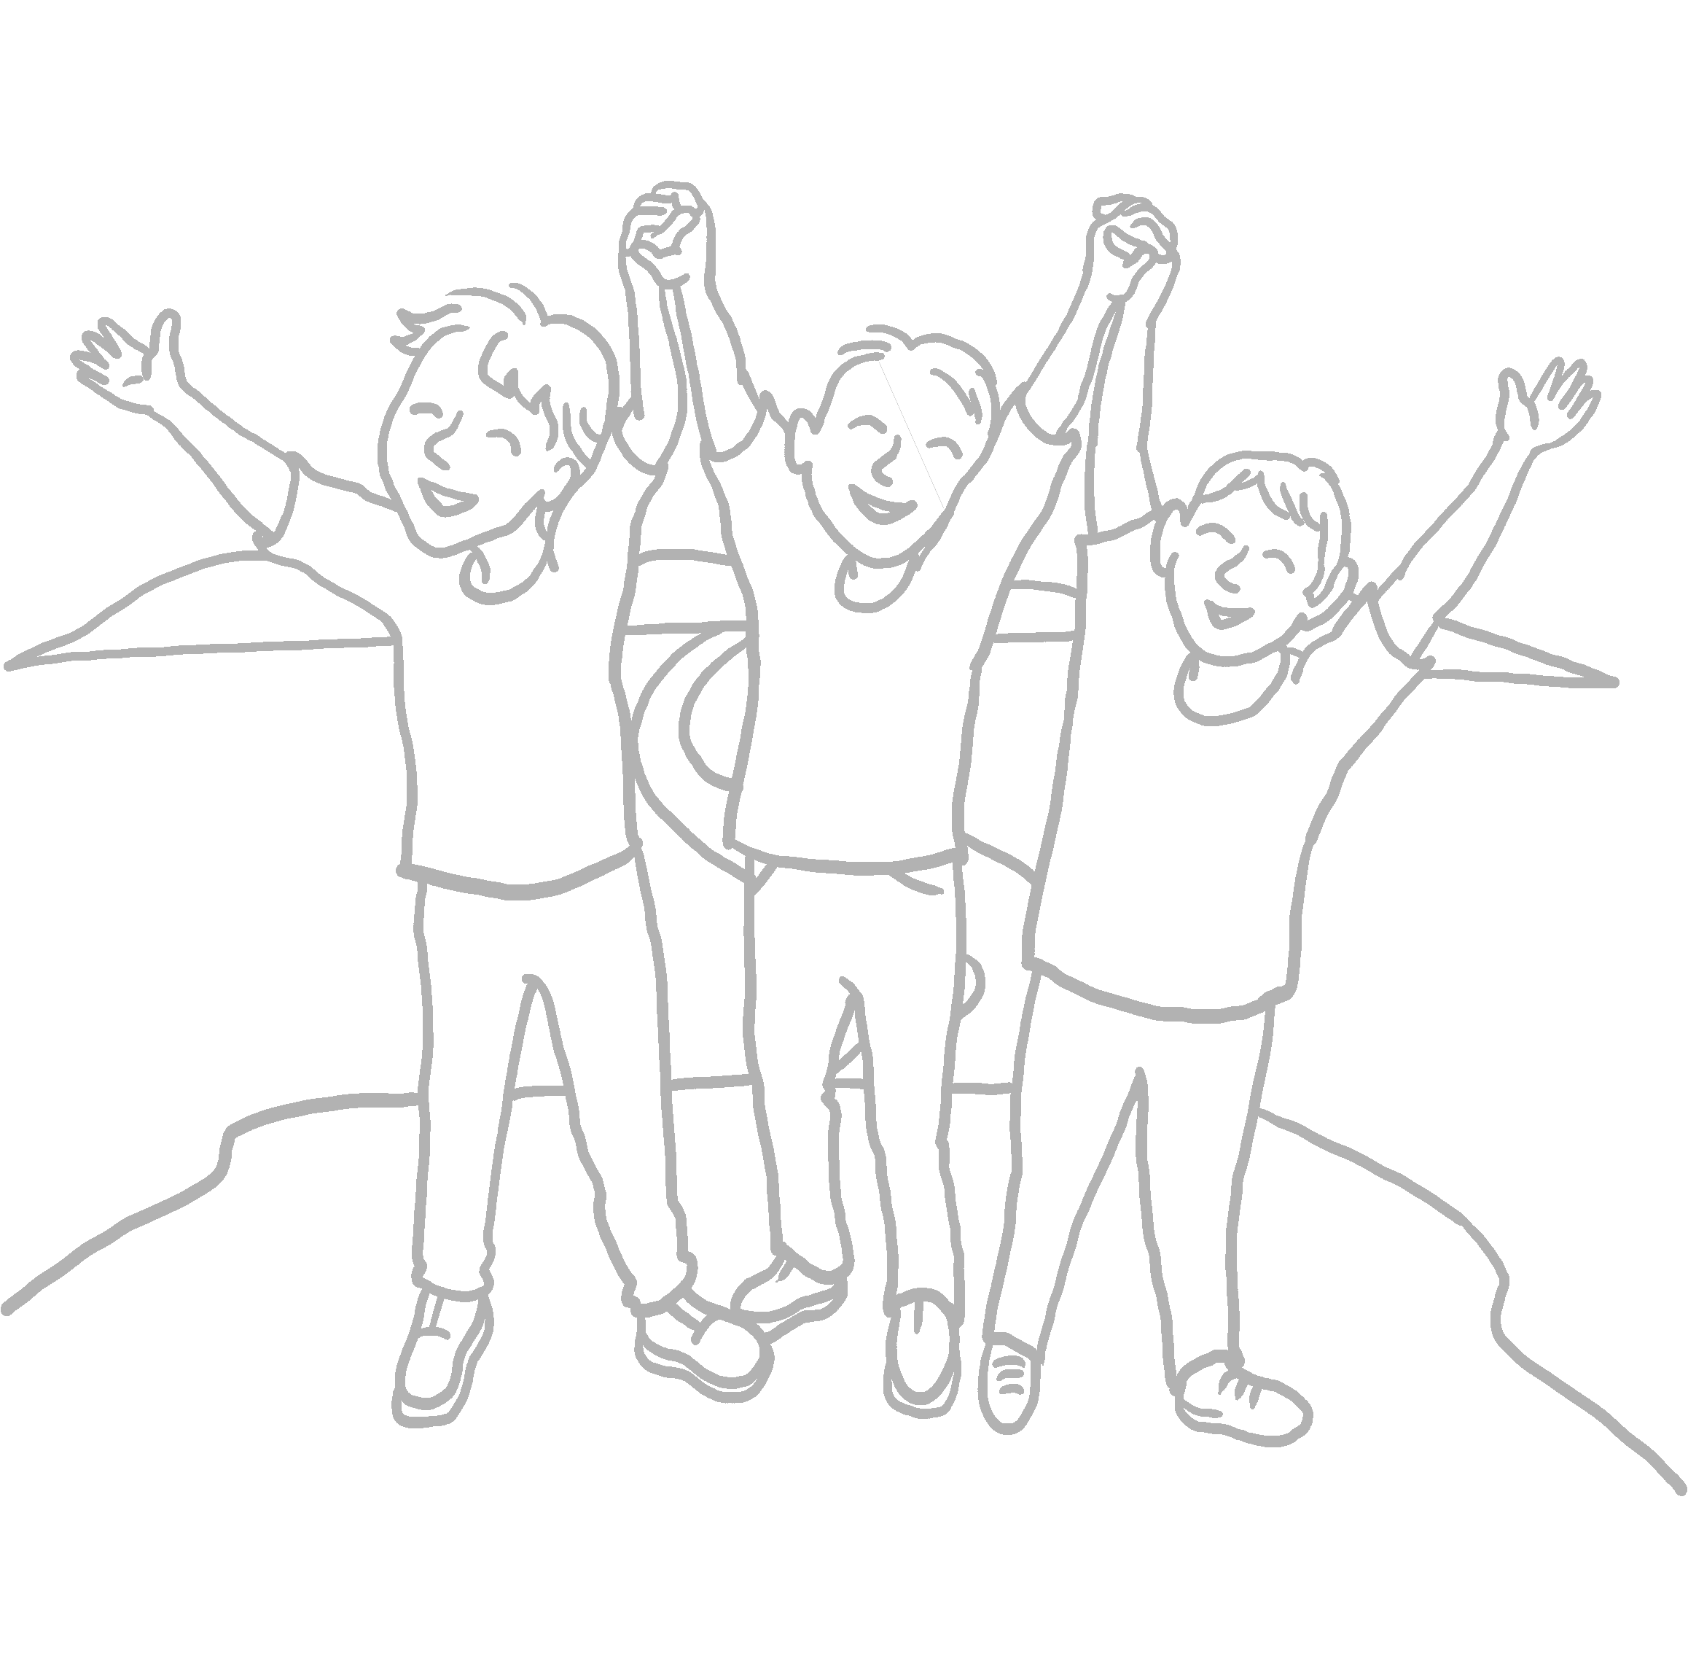
Vilka är här?
Vem är du?
Hur länge har du jobbat med det du gör idag?
Hur kommer det sig att du är här idag?
Vad hoppas du få ut av den här dagen?

Slide 4
Vad är Fascia?
Ny forskning förändrar synen på värk och smärta
Vad har hänt inom anatomisk forskning de senaste 10 åren?
Vad händer just nu inom Fasciaforskning?

Slide 5
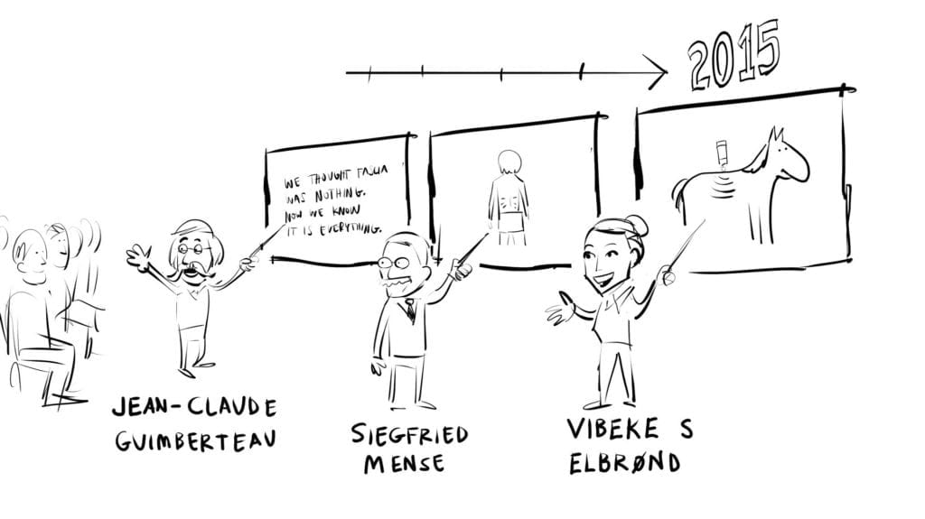
Ny forskning förändrar synen på värk och smärta
https://fasciaguide.com/se/fascia-guide/fascia-new-research-changes-the-way-we-look-at-pain/

Slide 6
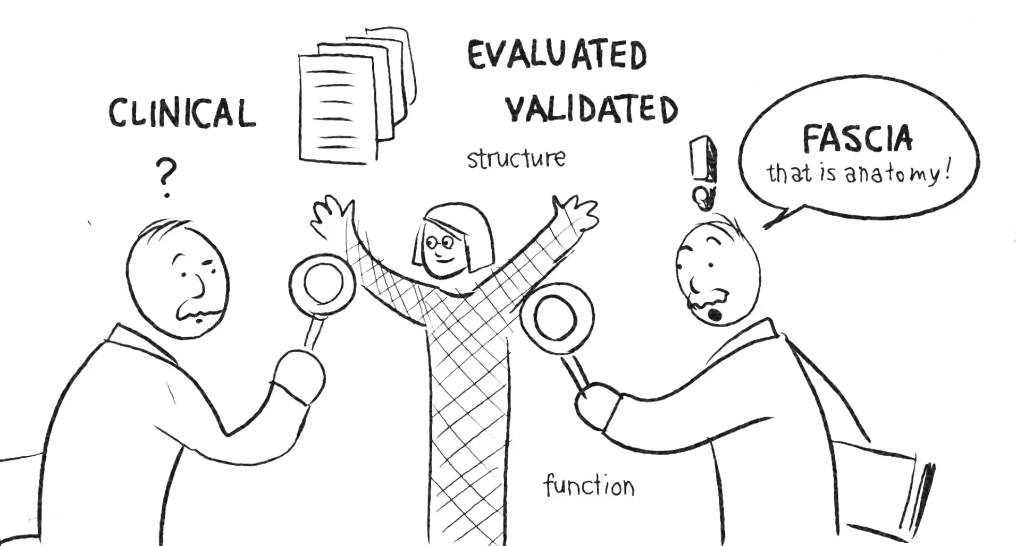
Vad har hänt inom anatomisk forskning de senaste tio åren?
https://fasciaguide.com/se/insights/an-explosion-of-new-research-in-the-last-10-years/

Slide 7
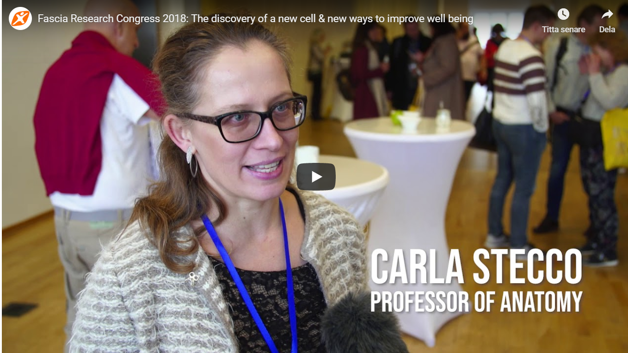
Vad händer just nu inom Fasciaforskning?
https://fasciaguide.com/se/fascia-guide/fascia-research-congress-2018/

Slide 8
Vad är Fascia?
Ny forskning förändrar synen på värk och smärta
Vad har hänt inom anatomisk forskning de senaste 10 åren?
Vad händer just nu inom Fasciaforskning?

Slide 9
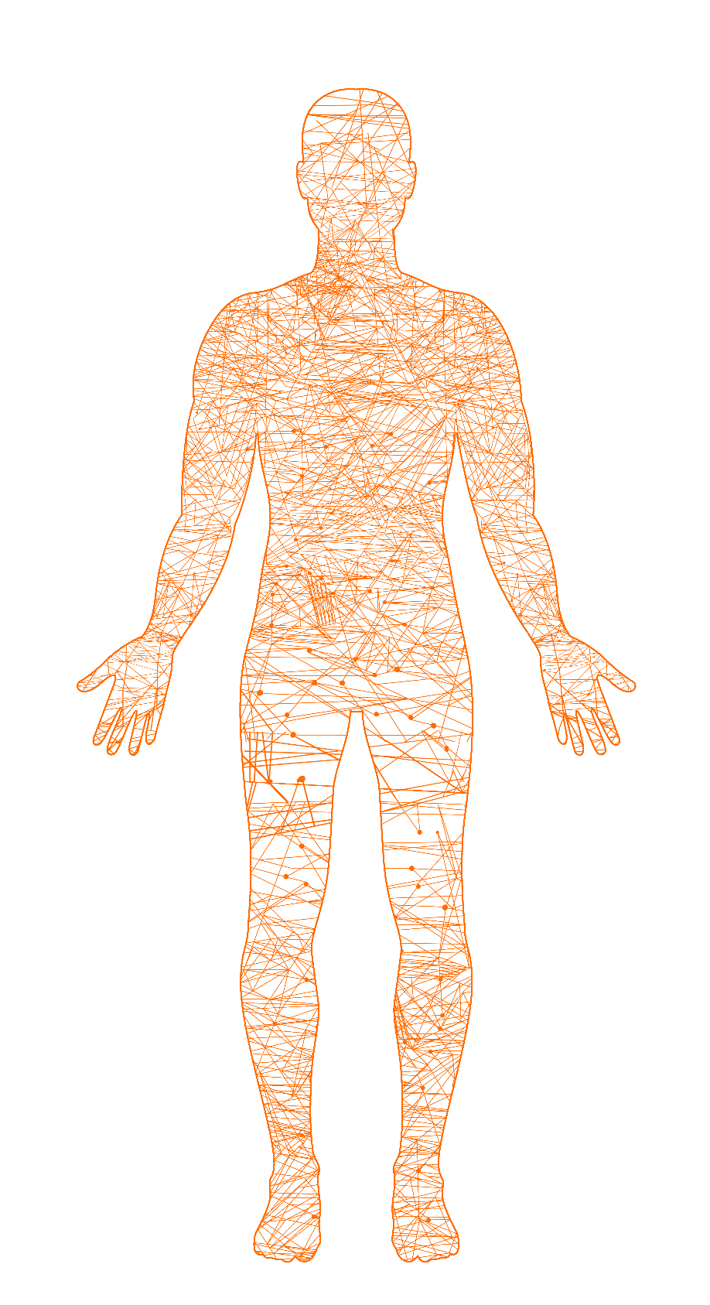
Vad är Fascia?
Guimberteau och Armstrong 2015:
Fascia är det elastiska, sammanhängande nätverket i kroppen, som sträcker sig från ytan av huden ner till cellernas kärnor - och även in i cellkärnan.
Detta omfattande nätverk är rörligt, anpassningsbart, fraktalt och oregelbundet
Fascian utgör den grundläggande strukturella konstruktionen i den mänskliga kroppen.

Slide 10
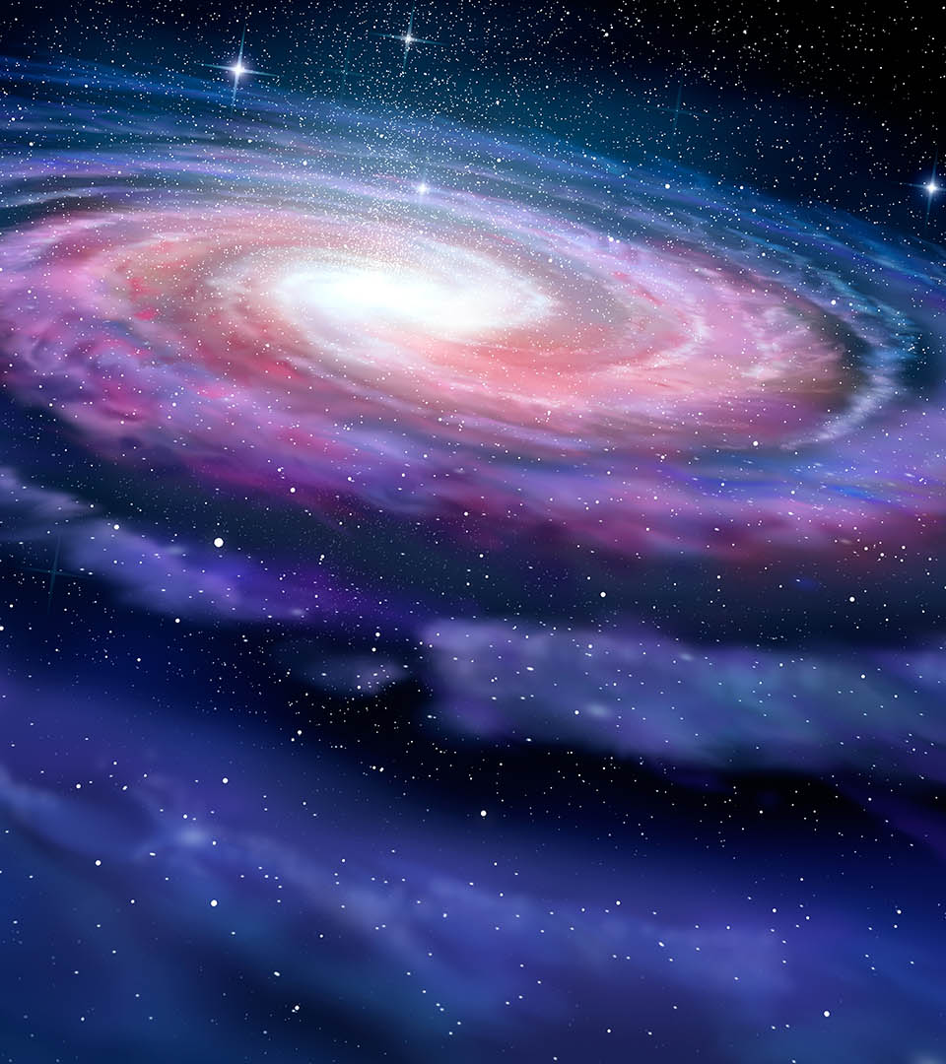
Vad är Fascia?
Schleip 2013, Stecco 2011, 2014, 2015, 2018, Langevin 2002, 2006
Fascia är ETT system, utan början och slut, som underhåller och upprättar sammankoppling, kommunikation och interaktion mellan olika delar av kroppen.
Vår kropp, allt i vår kropp, består av celler och substansen utanför cellerna, den Extracellulära Matrixen (ECM)
En vävnad, är en grupp celler med liknande uppgift (muskelvävnad, skelettvävnad) och allt är omslutet av ECM.

Slide 11
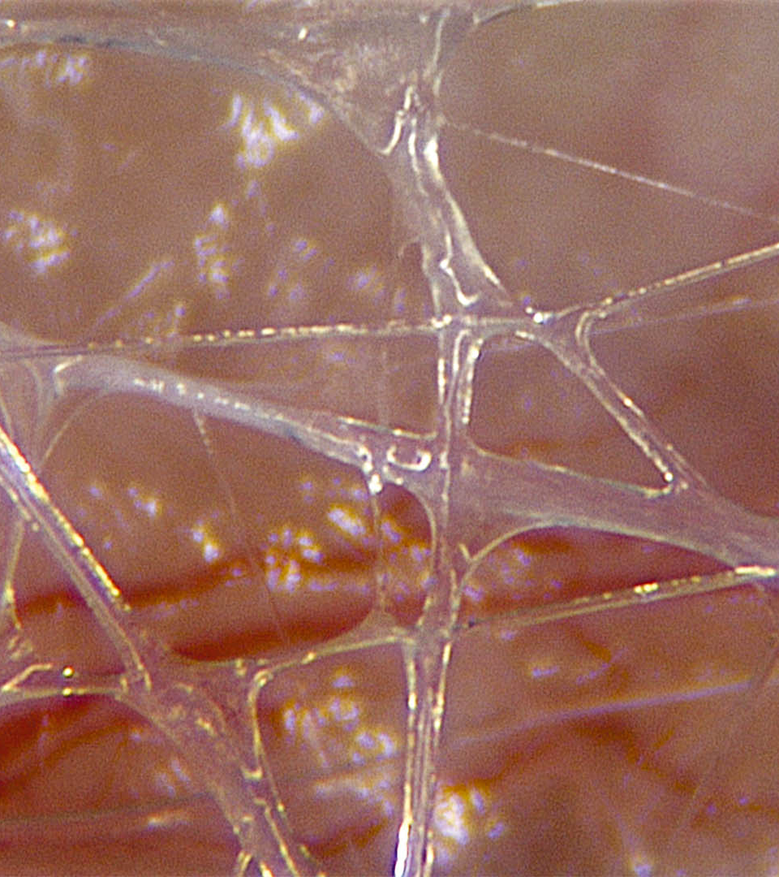
Den Extracellulära Matrixen (ECM)
ECM består av fibrer (t.ex. kollagen) som står för stabilitet
… och den flytande, gelliknande grundsubstansen (inkl. hyaluronsyra, glukosaminoglykaner och vatten) som ser till att cellmigrering, stötdämpning och glidförmågan fungerar som det ska.
Den här strukturen möjliggör för sammankoppling och kommunikation mellan alla delar i kroppen.
Fascia, är den extracellulära matrixen och de celler som skapar och underhåller ECM (t.ex. fibroblaster och fasciacyter).

Slide 12
Hur ser det ut inuti en levande kropp?
En levande kropp och en död kropp är inte samma sak…
… men vi låtsas som det när vi studerar anatomi.
Liv är flöde och i en död kropp finns inget flöde
Vi har svårt att föreställa oss hur kroppen faktiskt ser ut
Film på levande bindväv

Slide 13
“The simplest way to explain the function of the body is load and unload of pressure”
– Julian Baker, Fascia Research Congress 2015

Slide 15
Kost
Stress
Sömn
Sjukdomar
Ålder
Föroreningar
Träning
Gener
Motion
Medicinering

Slide 16
Det liv vi lever påverkar direkt vårt flöde och vår struktur.

Slide 17
Vi blir vad vi gör
Hur vi rör oss och använder vår kropp signalerar till kroppen vad som behöver förstärkas eller byggas om för att anpassa oss till vårt återkommande rörelsemönster.
Exempelvis får du en starkare rygg om du lyfter mycket eller starkare armar om du gör armhävningar och på samma sätt påverkas hela din hållning av att du sitter vid ett skrivbord ofta.

Slide 18
Vi blir vad vi äter
Celler bildas och dör hela tiden och livscykeln är alltifrån dagar till år, men på ca sju år har hela kroppen ombildats.
Det du äter är de byggstenar som kroppen byggs upp av, din kropp består alltså av vad du har ätit.

Slide 19
Vi blir vad vi tänker och känner
Tankar och känslor som oro, harmoni, avslappning och stress sätter igång olika processer i kroppen som direkt påverkar kroppens flöde och struktur.
Exempelvis leder stress till att du spänner dig och därmed försämras flödet, och hormoner som till exempel kortisol bryter ner fiberproteiner, det vill säga strukturen.

Slide 20
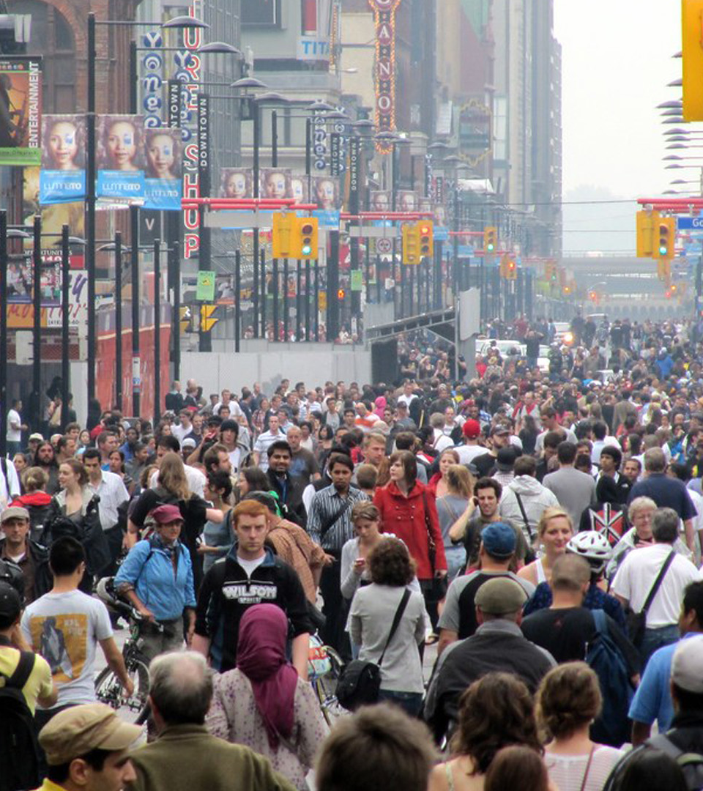
Vi blir den miljö vi är i
Såväl luftkvalité, atmosfär (vibbar), väder, föroreningar och fysiska artificiella strukturer som till exempel städer har en direkt påverkan på kroppen struktur och flöde.
Exempelvis är det stor skillnad på en bullrig storstadsmiljö med avgaser, där oönskade partiklar kan lagras i fascian, jämfört med en skog med ren frisk luft.

Slide 21
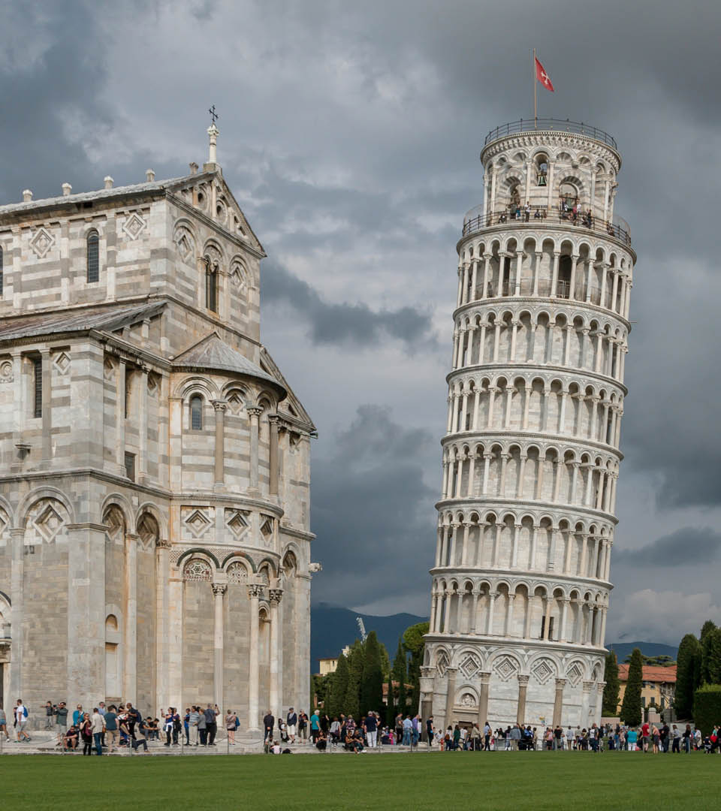
Långvarigt tryck
Kompensation, stopp i flöde, förtätning
Dålig hållning påverkar andning, nervsystem, blodcirkulation och utstrålning - men det tvingar även kroppen att kompensera.
Dålig hållning skapar ett långvarigt tryck som stör kroppens jämvikt
All sjukdom och dysfunktion går att förstå också i termer av tryck och hämmat flöde
Helhet → Snett bäcken → Obalans → kompensation → Inflammation → Smärta → Stelhet → Fibrös vävnad → Smärta → minskad rörlighet → ond spiral

Slide 22
Kunskap om kroppen på ett enkelt sätt

Slide 23
Hur lär man sig förstå Fascia?
Nytt perspektiv
Ny teoretisk förståelse för kroppen
Ny forskning
Hur tillämpar vi det här praktiskt?
Ständig fortbildning
fasciaguiden.se
fasciaacademy.com

Slide 24
Fasciaguiden.se
Podcast
7 stegs guide
Fasciafilmen
Dokumentärer
Forskningsdatabas
Intervjuer & artiklar
Följ på Facebook

Slide 25
Podcasten Fasciaguiden
96 & 100. Fascia & den levande kroppen
66. Kroppen kan lagra mer minne än en superdator
58. Fascia tar emot och avlastar tryck
76. Vad händer om bäckenet är snett?
78. Hur kan dålig hållning leda till olika besvär?
89. Hur påverkas Fascian av ägglossning, rörelse och träning?
104. Kunskap om kroppen på ett enkelt sätt

Slide 26
FASCIA & DEN LEVANDE KROPPEN

